Slide 1
Expériences aléatoires et probabilité

Slide 2
Plan
Chapitre 1 : Introduction aux probabilités
Chapitre 2 : Variables aléatoires discrètes
Chapitre 3 : Variables aléatoires continues
Chapitre 4 : Vecteurs aléatoires

Slide 3
Chapitre 1 : Introduction aux probabilités
Qu'est ce que la probabilité?
Terminologies
Propriétés élémentaires de la probabilité
Calcul de probabilités
Probabilité sur les ensembles

Slide 4
Qu’est ce que la probabilité?
Chapitre 1 : Introduction aux probabilités
La probabilité est une branche mathématique dont le but est d'évaluer le degré de certitude (ou chance) d'apparition d'un évènement particulier. Par exemple, cette branche permet de répondre aux questions de type:
quel est le degré de certitude de l’événement « demain il neigera »?
quel est le degré de certitude que « Klein sera le prochain président »?
quel est le degré de certitude que les ondes des réseaux télécoms sont cancérogènes?
quelle est la chance d'obtenir un sept lorsque vous lancez deux dés?
Le degré de certitude ou de chance est appelé aussi appelé probabilité
La probabilité est exprimée en pourcentage ([0-100]) ou en fréquence ([0-1]). La valeur 0 indique l'impossibilité de l’événement, plus la probabilité est grande plus le degré de certitude que l’événement se produise est grand

Slide 5
Chapitre 1 : Introduction aux probabilités
Terminologies
Expérience aléatoire – est une expérience réelle
menée une ou à plusieurs fois
a un ensemble de résultats possibles. Cet ensemble a au moins deux éléments, sinon l’expérience est dite déterministe
dont son résultat ne peut être prévu (incertain)
Exemples
Lancer une pièce (Pile ou Face)
lancer un dé (1,2,…,6)
Observer le nombre de buts dans un match de football
Variable aléatoire – variable dont les valeurs correspondent aux résultats d'une expérience aléatoire. A titre d'exemple, soit l'expérience aléatoire 'jeter une pièce de monnaie trois fois' , soit X une variable aléatoire représentant le nombre de faces , alors les valeurs possibles de X sont 0,1, 2 et 3. A chaque valeur on associe une probabilité.

Slide 6
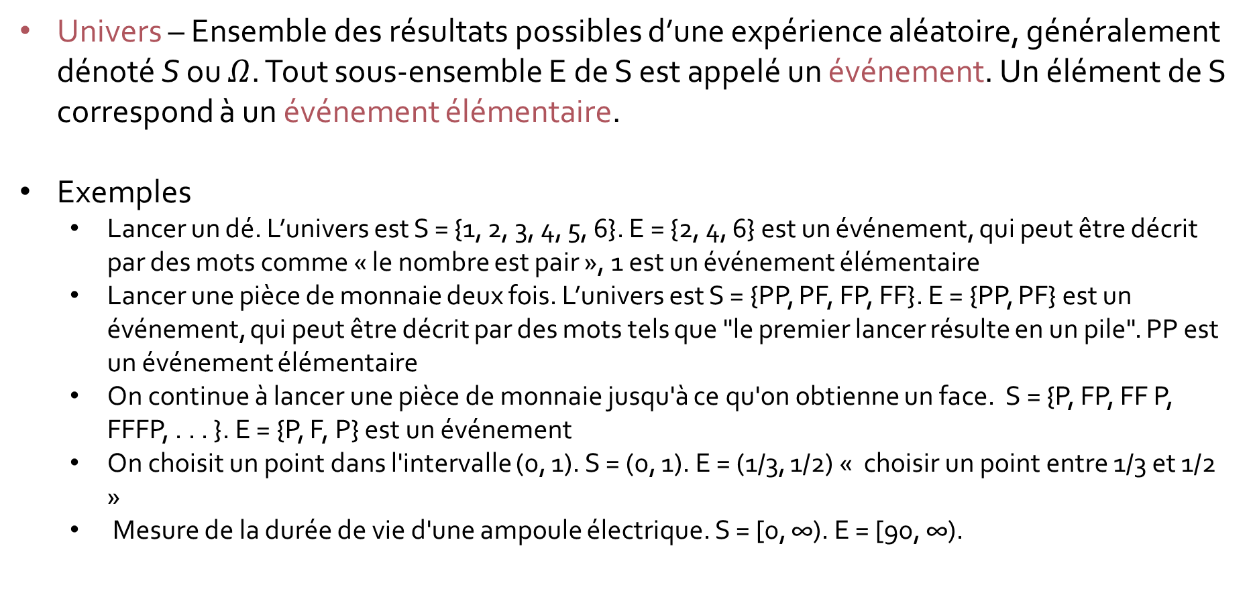
Chapitre 1 : Introduction aux probabilités
Terminologies

Slide 7
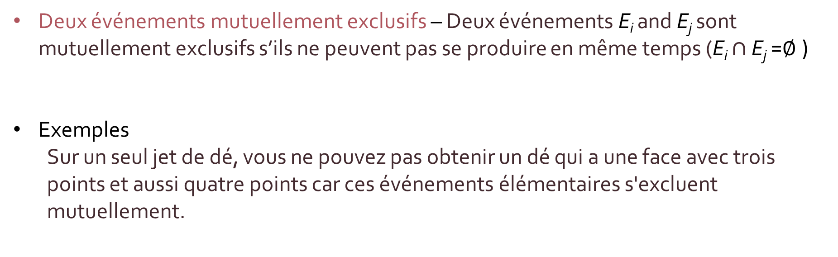
Chapitre 1 : Introduction aux probabilités
Terminologies

Slide 8
Chapitre 1 : Introduction aux probabilités
Terminologies
Evénements collectivement exhaustifs – Un ensemble d'événements qui inclut tous les événements possibles.
Exemples
Pile ou face, homme et femme, tous les six faces d'un dé.

Slide 9
Propriétés élémentaires de la probabilité
Chapitre 1 : Introduction aux probabilités
Propriété 1 (positivité):
Étant donné un processus (ou expérience) avec n résultats mutuellement exclusifs (E₁, E₂, …., E_{n}), la probabilité de tout événement E_{i} est un nombre non négatif. 1 ≥ P(E_{i}) ≥ 0

Slide 10
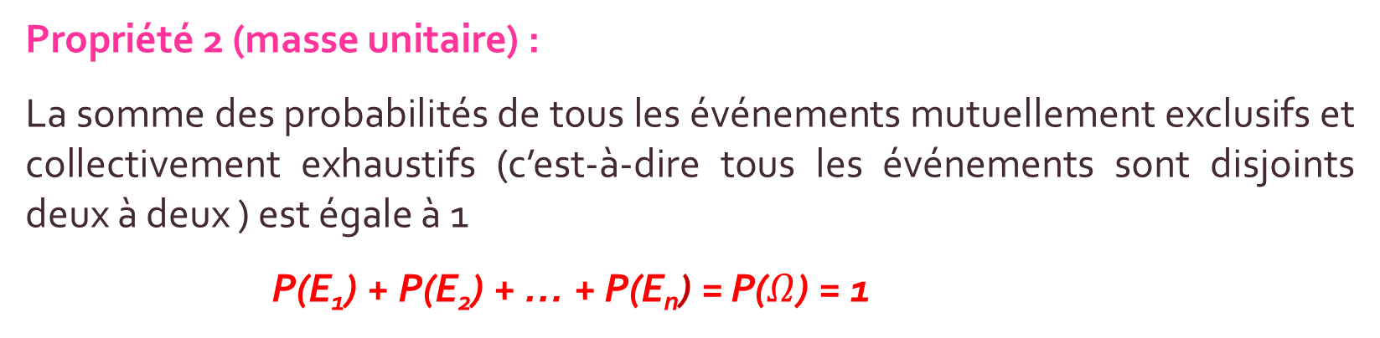
Propriétés élémentaires de la probabilité
Chapitre 1 : Introduction aux probabilités

Slide 11
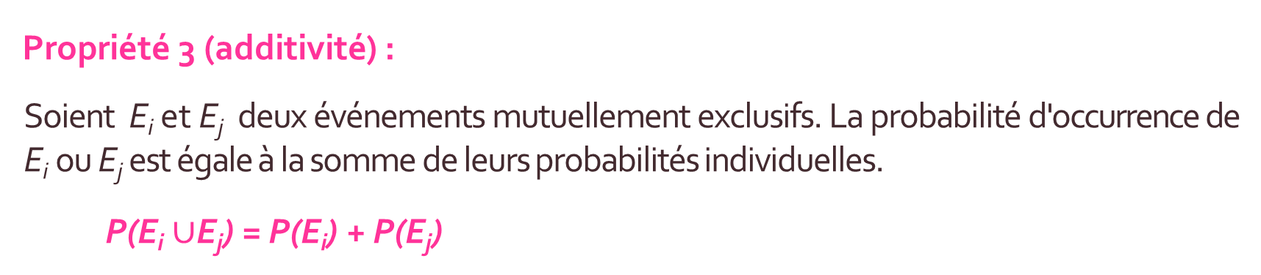
Propriétés élémentaires de la probabilité
Chapitre 1 : Introduction aux probabilités

Slide 12
Propriétés élémentaires de la probabilité
Chapitre 1 : Introduction aux probabilités
Résumé:
La probabilité d'un événement doit être comprise entre 0 et 1. La plus petite valeur de probabilité possible est 0. Vous ne pouvez pas avoir une probabilité négative. La plus grande valeur de probabilité possible est 1.
Si les événements d'un ensemble sont mutuellement exclusifs et collectivement exhaustifs, la somme de leurs probabilités doit être égale à 1.
Si deux événements A et B s'excluent mutuellement, la probabilité que l'événement A ou l'événement B se produise est la somme de leurs probabilités distinctes

Slide 13
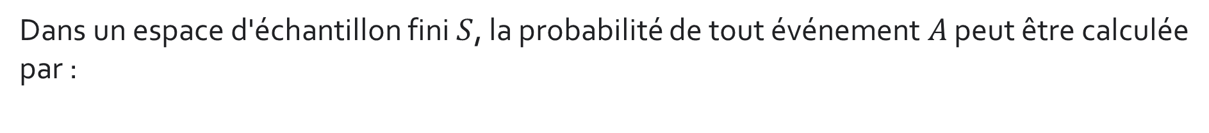
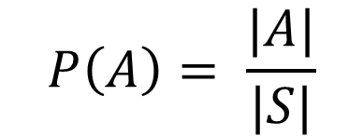
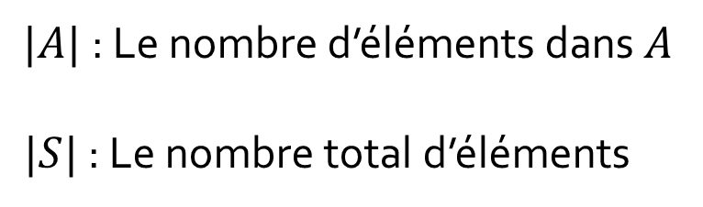
Calcul de la probabilité d’un événement
Chapitre 1 : Introduction aux probabilités

Slide 14
Calcul de la probabilité d’un événement
Chapitre 1 : Introduction aux probabilités
Tableau 1. Fréquence des antécédents familiaux de troubles de l’humeur selon le groupe d’âge
Antécédents familiaux de troubles de l’humeur | Moins de 18 ans | Plus de 18 ans | Total
Négative (A) | 28 | 35 | 63
Trouble bipolaire (B) | 19 | 38 | 57
Unipolaire (C) | 41 | 44 | 85
Unipolaire et bipolaire (D) | 53 | 60 | 113
Total | 141 | 177 | 318
La probabilité qu’une personne choisie au hasard parmi la population totale soit âgée de moins 18 ans ?
P (E) = 141 / 318 = 0.4434

Slide 15



Probabilité sur les ensembles
Chapitre 1 : Introduction aux probabilités
Soit A et B deux ensembles finis.
Propriété 1 :
Propriété 2 :
Propriété 3 :

Slide 16
Chapitre 2 : Variables aléatoires discrètes
Définition d’une variable aléatoire
Définition d’une variable aléatoire discrète
Exemples de V.A discrètes
Fonction de masse
Espérance, variance, écart-type
Fonction de répartition
Loi binomiale

Slide 17
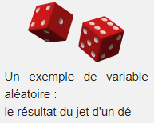
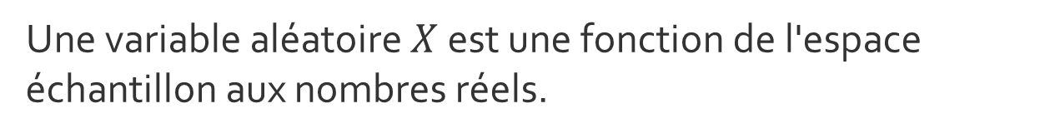

Définition d’une variable aléatoire
Chapitre 2 : Variables aléatoires discrètes
La valeur de la variable aléatoire est déterminée par un processus aléatoire
Si le joueur lance un 6, il gagne 5€.
Si le joueur lance un 4 ou un 5, il gagne 3€.
Pour tous les autres résultats (1, 2 ou 3), il ne gagne rien.
L’ensemble de valeurs prises par X sont X(S) = {0€, 3€ ,5€}, appelée aussi plage de X

Slide 18
Définition d’une variable aléatoire discrète
Chapitre 2 : Variables aléatoires discrètes
Une variable aléatoire est discrète si elle a un nombre fini ou dénombrable de résultats possibles qui peuvent être énumérés.
Exemples de variable aléatoires discrètes
Le nombre d'élèves est une variable aléatoire discrète car il peut être compté.
Le nombre d’étudiants dans une classe de statistiques.
Le nombre de bactéries dans 100 ml de préparation.

Slide 19
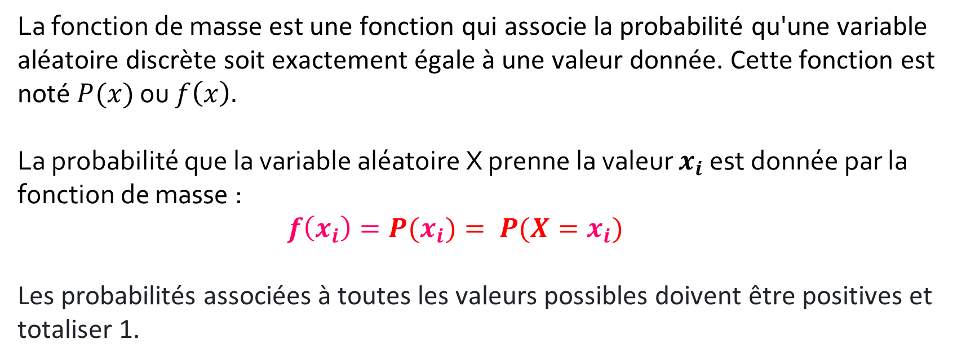
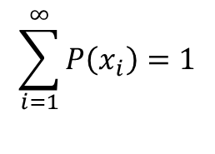

Fonction de masse
Chapitre 2 : Variables aléatoires discrètes

Slide 20
Chapitre 2 : Variables aléatoires discrètes
Fonction de masse : Exemple 1
Soit l’expérience aléatoire consistant à lancer deux dés, on considère la v.a. (variable aléatoire) X ayant pour valeurs « la somme des résultats des deux dés ». Déterminer la fonction de masse de cette v.a. ?

Slide 21

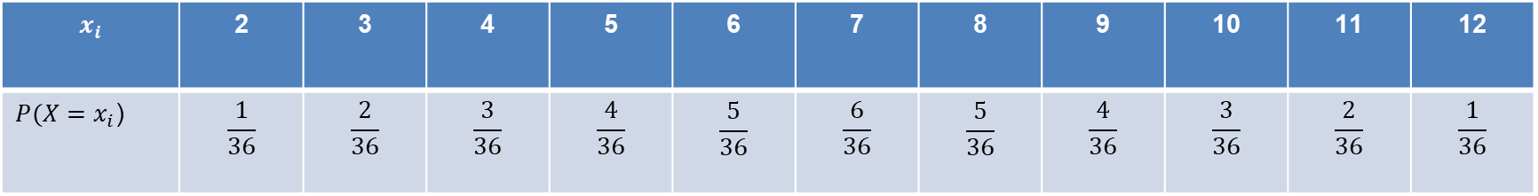
Chapitre 2 : Variables aléatoires discrètes
Fonction de masse : Exemple 1 (Correction)
Ainsi, la fonction de masse de la v.a. peut être représentée par le tableau suivant (appelé aussi tableau de distribution de probabilité) :
$$x_{i}$$ | 2 | 3 | 4 | 5 | 6 | 7 | 8 | 9 | 10 | 11 | 12
$P(X=x_{i}$) | $$\frac{1}{36}$$ | $$\frac{2}{36}$$ | $$\frac{3}{36}$$ | $$\frac{4}{36}$$ | $$\frac{5}{36}$$ | $$\frac{6}{36}$$ | $$\frac{5}{36}$$ | $$\frac{4}{36}$$ | $$\frac{3}{36}$$ | $$\frac{2}{36}$$ | $$\frac{1}{36}$$
36 résultats possibles
5 résultats favorables {(5,1), (4,2),(3,3), (2,4), (1,5)}
Note: la fonction de masse est appelée plus généralement loi de probabilité ou distribution de probabilités. Une loi de probabilité est une description mathématique des probabilités des événements. Elle associe à chaque évènement la probabilité d’apparition . La fonction de masse est un cas typique de la loi de probabilité. Dans le cas des variables continue cette loi est représentée par une fonction de densité (équivalent de la fonction de masse).

Slide 22
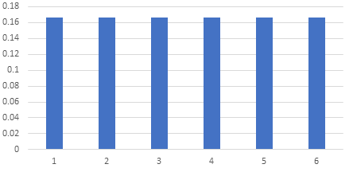
Chapitre 2 : Variables aléatoires discrètes
Fonction de masse : Exemple 2
Si X est une variable aléatoire associée au lancer d'un dé équitable à six faces alors, la fonction de masse de X est :
X | x=1 | x=2 | x=3 | x=4 | x=5 | x=6
P(X=x) | 1/6 | 1/6 | 1/6 | 1/6 | 1/6 | 1/6
P(x)
x

Slide 23
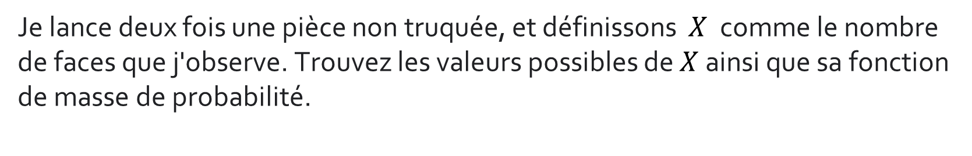
Chapitre 2 : Variables aléatoires discrètes
Fonction de masse : Exercice

Slide 24

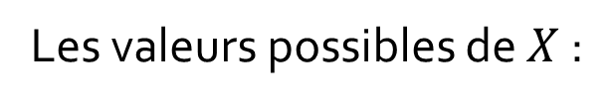

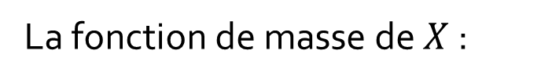

Chapitre 2 : Variables aléatoires discrètes
Fonction de masse : Exercice (correction)
L’espace échantillon :

Slide 25
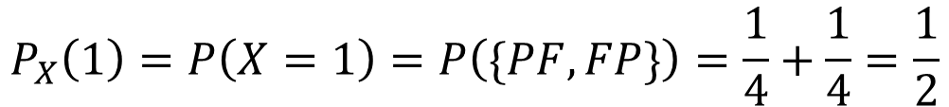

Chapitre 2 : Variables aléatoires discrètes
Fonction de masse : Exercice (correction)

Slide 26
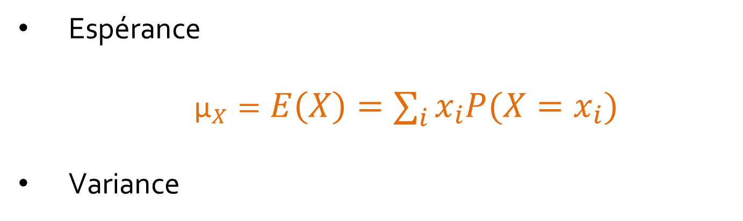
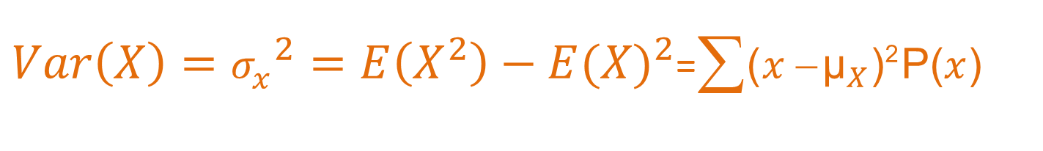


Espérance/ Variance / Ecart-type
Chapitre 2 : Variables aléatoires discrètes
Ecart-type

Slide 27
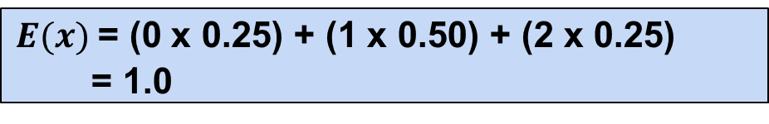
Chapitre 2 : Variables aléatoires discrètes
Espérance /variance/ écart-type : Exemple 1
X | P(X)
0 | 0.25
1 | 0.50
2 | 0.25

Slide 28
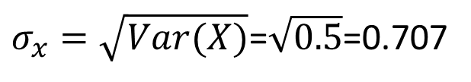
Chapitre 2 : Variables aléatoires discrètes
Espérance /variance/ écart-type : Exemple 1 (suite)
Pour le même exemple, calculez la variance et l’écart-type
Nombre de faces
= 0, 1, or 2

Slide 29
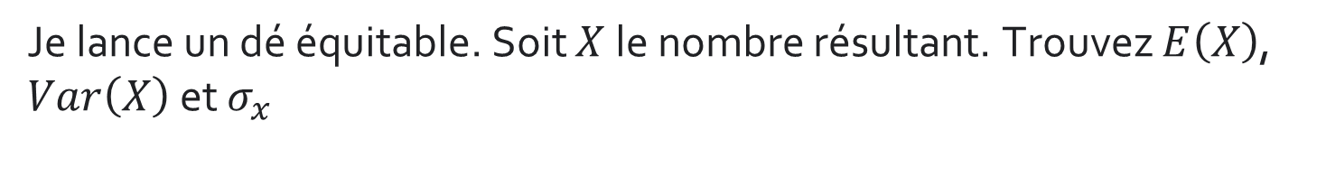
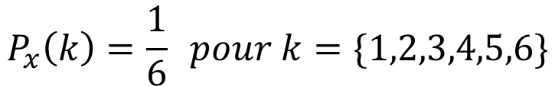
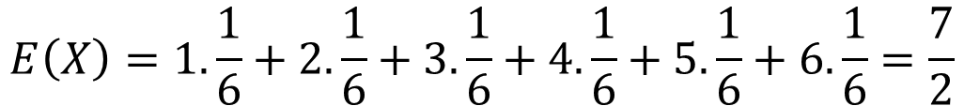
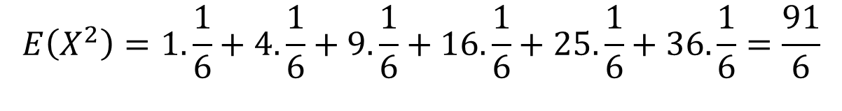
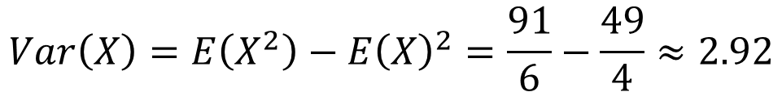

Chapitre 2 : Variables aléatoires discrètes
Espérance /variance/ écart-type : Exemple 2

Slide 30
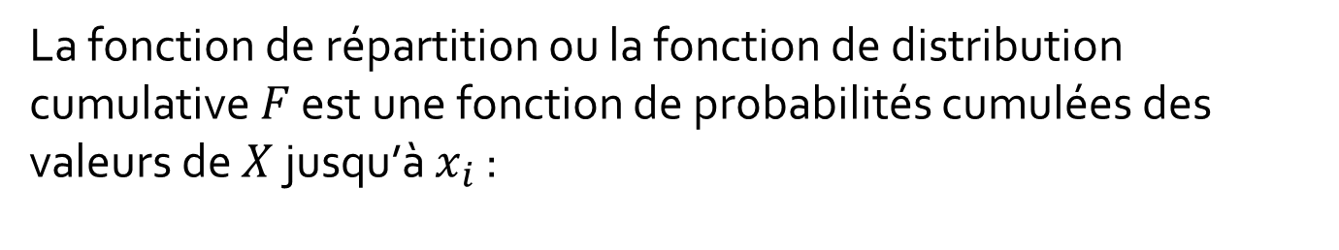

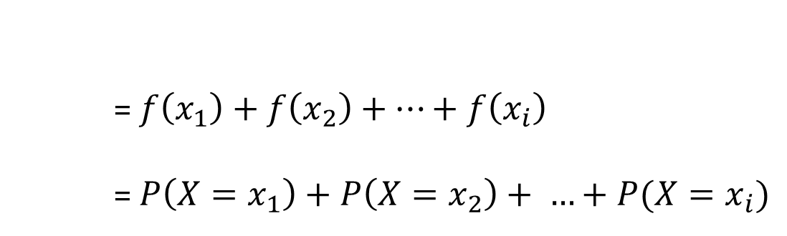
Fonction de répartition
Chapitre 2 : Variables aléatoires discrètes

Slide 31
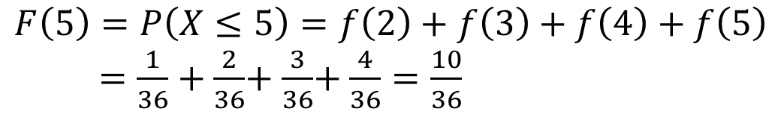
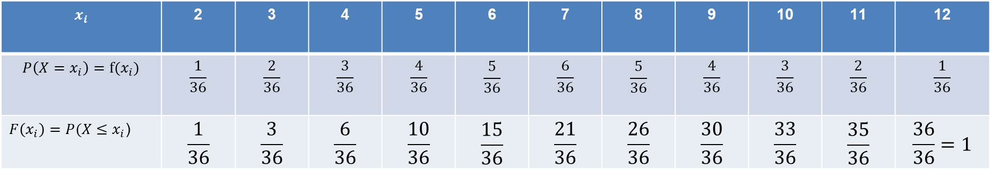
Fonction de répartition : Exemple
Chapitre 2 : Variables aléatoires discrètes
$$x_{i}$$ | 2 | 3 | 4 | 5 | 6 | 7 | 8 | 9 | 10 | 11 | 12
$$P\left(X=x_{i}\right)=f(x_{i})$$ | $$\frac{1}{36}$$ | $$\frac{2}{36}$$ | $$\frac{3}{36}$$ | $$\frac{4}{36}$$ | $$\frac{5}{36}$$ | $$\frac{6}{36}$$ | $$\frac{5}{36}$$ | $$\frac{4}{36}$$ | $$\frac{3}{36}$$ | $$\frac{2}{36}$$ | $$\frac{1}{36}$$
$F\left(x_{i}\right)=P(X≤x_{i}$) | $$\frac{1}{36}$$ | $$\frac{3}{36}$$ | $$\frac{6}{36}$$ | $$\frac{10}{36}$$ | $$\frac{15}{36}$$ | $$\frac{21}{36}$$ | $$\frac{26}{36}$$ | $$\frac{30}{36}$$ | $$\frac{33}{36}$$ | $$\frac{35}{36}$$ | $$\frac{36}{36}=1$$

Slide 32
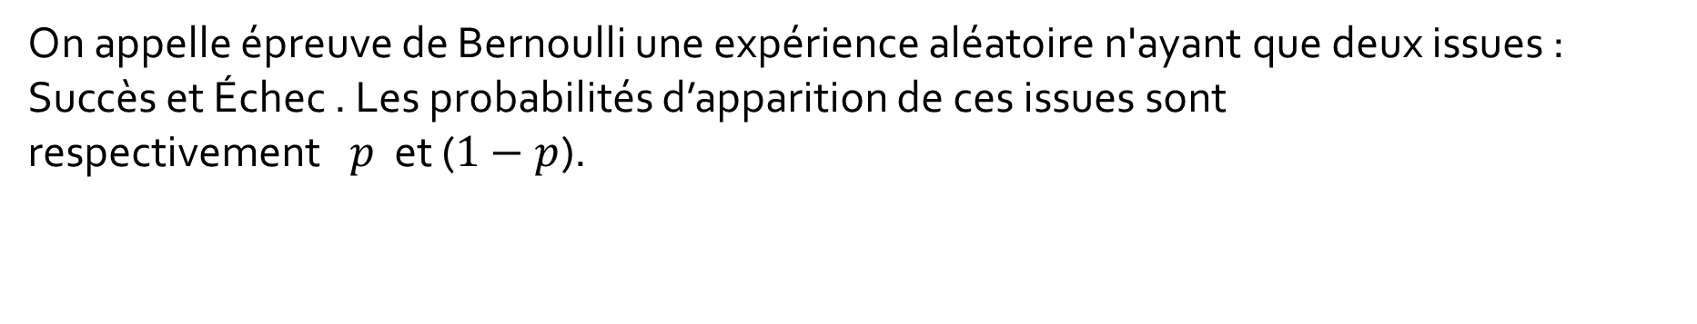

Epreuve de Bernoulli
Chapitre 2 : Variables aléatoires discrètes
Exemple
Schéma de Bernoulli
Exemple

Slide 33
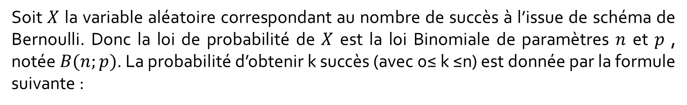
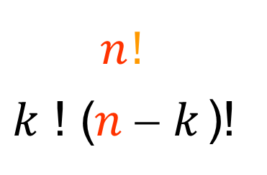
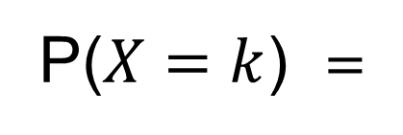
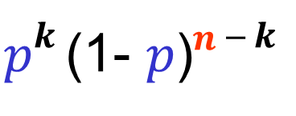
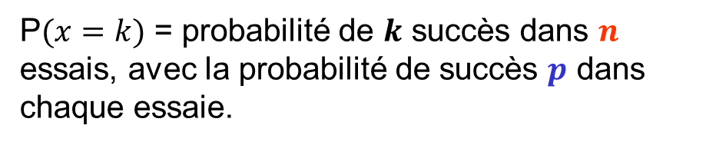
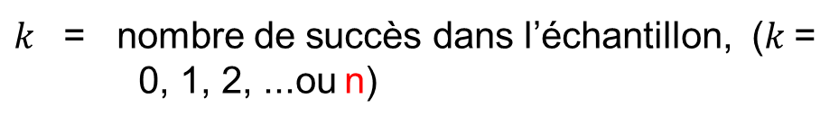
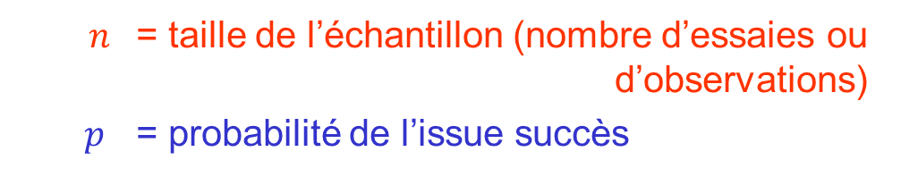
Loi binomiale
Chapitre 2 : Variables aléatoires discrètes

Slide 34

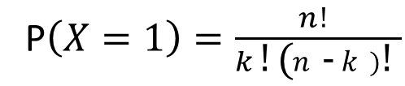
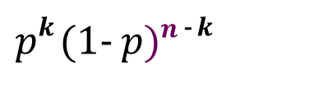
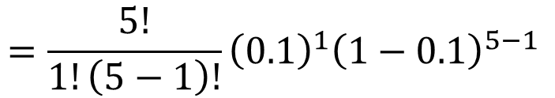

Loi binomiale : Exemple
Chapitre 2 : Variables aléatoires discrètes
Soient un schéma de Bernoulli de 5 répétitions et 0.1 la probabilité de l’issue succès. Quelle est la probabilité d’obtenir exactement un succès?
Correction

Slide 35
Loi binomiale : Exemple
Chapitre 2 : Variables aléatoires discrètes
La forme de la distribution binomiale dépend
des valeurs p et n
p(x)
n = 5 p = 0.1
.6
.4
.2
0
Ici, n = 5 et p = 0.1
x
0 1 2 3 4 5
p(x)
n = 5 p= 0.5
Ici, n = 5 et P = 0.5
.6
.4
.2
0
x
0 1 2 3 4 5

Slide 36



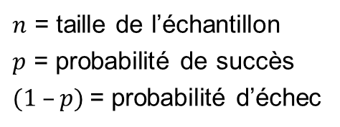
Chapitre 2 : Variables aléatoires discrètes
Loi binomiale : Moyenne et variance
Moyenne
Variance et écart-type
où

Slide 37
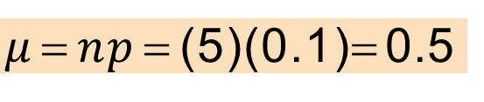
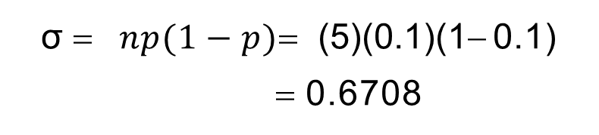
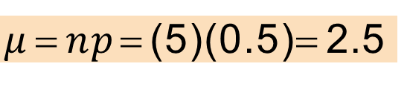
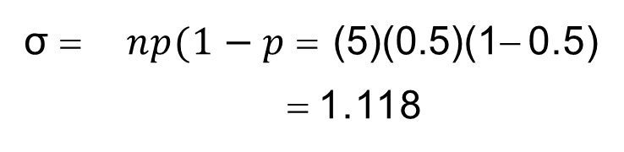
Chapitre 2 : Variables aléatoires discrètes
Loi binomiale : Moyenne et variance (exemple)
p(x)
n = 5 p = 0.1
.6
.4
.2
0
x
0 1 2 3 4 5
p(x)
n = 5 p = 0.5
.6
.4
.2
0
x
0 1 2 3 4 5

Slide 38
Chapitre 2 : Variables aléatoires discrètes
Table binomiale
N | x |  | … | p=.20 | p=.25 | p=.30 |  | p=.35 |  | p=.40 | p=.45 | p=.50
10 | 0 |  | … | 0.1074 | 0.0563 | 0.0282 |  | 0.0135 |  | 0.0060 | 0.0025 | 0.0010 0.0098 0.0439 0.1172 0.2051 0.2461 0.2051 0.1172 0.0439 0.0098 0.0010
 | 1 |  | … | 0.2684 | 0.1877 | 0.1211 |  | 0.0725 |  | 0.0403 | 0.0207
 | 2 |  | … | 0.3020 | 0.2816 | 0.2335 |  | 0.1757 |  | 0.1209 | 0.0763
 |  | 3 | … | 0.2013 | 0.2503 | 0.2668 |  | 0.2522 |  | 0.2150 | 0.1665
 | 4 |  | … | 0.0881 | 0.1460 | 0.2001 | 0.2377 |  |  | 0.2508 | 0.2384
 | 5 |  | … | 0.0264 | 0.0584 | 0.1029 | 0.1536 |  |  | 0.2007 | 0.2340
 | 6 |  | … | 0.0055 | 0.0162 | 0.0368 | 0.0689 |  |  | 0.1115 | 0.1596
 | 7 |  | … | 0.0008 | 0.0031 | 0.0090 | 0.0212 |  |  | 0.0425 | 0.0746
 | 8 |  | … | 0.0001 | 0.0004 | 0.0014 | 0.0043 |  |  | 0.0106
 |  |  |  |  |  |  |  |  |  |  | 0.0229
 | 9 |  | … | 0.0000 | 0.0000 | 0.0001 | 0.0005 |  |  | 0.0016 | 0.0042
 | 10 |  | … | 0.0000 | 0.0000 | 0.0000 | 0.0000 |  |  | 0.0001 | 0.0003
Exemples:
n = 10, x = 3, p = 0.35: P(x = 3) = .2522
n = 10, x = 8, p = 0.45: P(x = 8) = .0229
Ch. 4-26

Slide 39
Chapitre 3 : Variables aléatoires continues
Définition d’une variable aléatoire continue
Fonction de densité
Fonction de répartition
Espérance, variance, écart-type
Loi normale
Variable normale centrée réduite

Slide 40
Chapitre 3 : Variables aléatoires continues
Définition
Une variable continue est définie comme une variable qui peut prendre un ensemble indénombrable de valeurs ou un ensemble infini de valeurs.
Exemples
Temps nécessaire pour accomplir une tâche.
Poids moyen dans un échantillon aléatoire simple de nouveau-né.

Slide 41
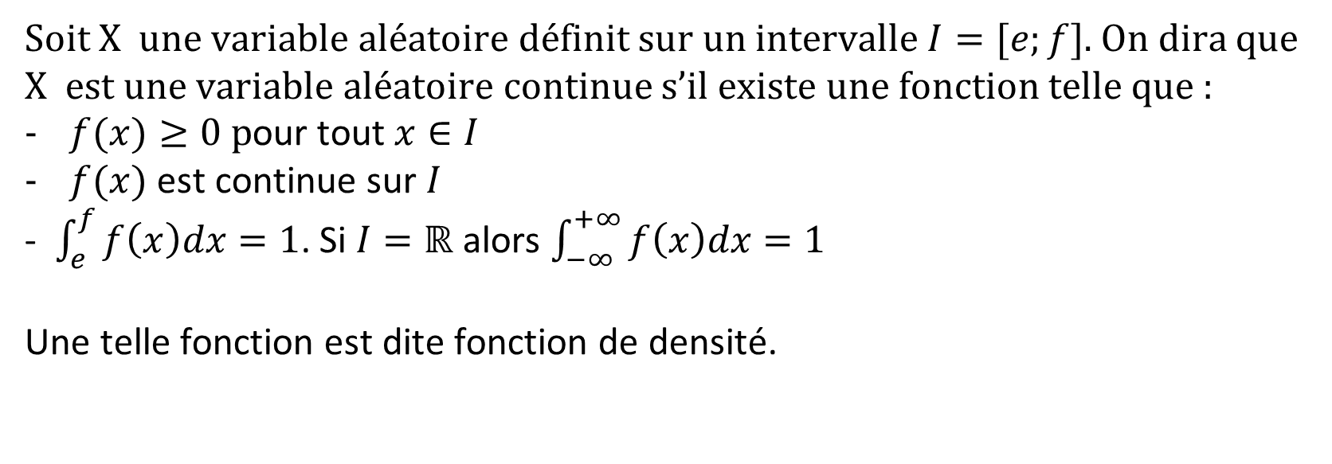
Variables aléatoires continues : fonction de densité
Chapitre 3 : Variables aléatoires continues

Slide 42
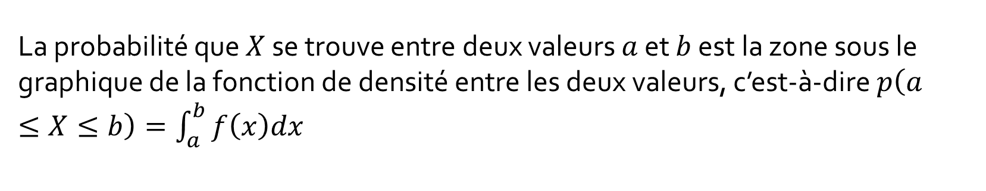
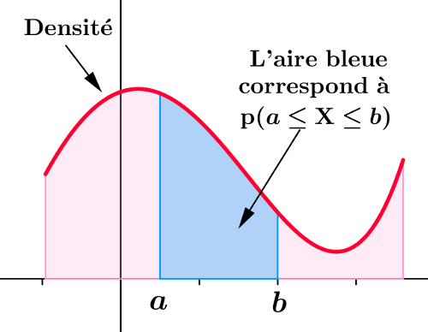
Chapitre 3 : Variables aléatoires continues
Fonction de densité

Slide 43
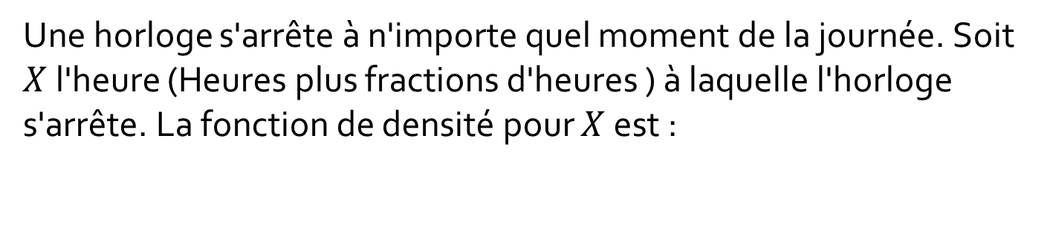



Chapitre 3 : Variables aléatoires continues
Fonction de densité : Exemple (loi uniforme de paramètres 0 et 24)

Slide 44



Variables aléatoires continues : fonction de répartition
Chapitre 3 : Variables aléatoires continues

Slide 45


Variables aléatoires continues : Espérance/ Variance
Chapitre 3 : Variables aléatoires continues

Slide 46



Loi normale : Définition
Chapitre 3 : Variables aléatoires continues
f(x)
N(μ,σ²)
σ
0
μ
x

Slide 47

Loi normale : Caractéristiques
Chapitre 3 : Variables aléatoires continues
Plusieurs phénomènes aléatoires naturels suivent une loi normale (grandeur d’une personne, poids d’une personne, …)
Courbe en cloche.
Courbe symétrique.
La moyenne, le mode et la médiane correspondent au même point.
L’écart type détermine la largeur de la courbe, plus il est grand, plus la courbe sera large et aplatie.
f(x)
σ =0,5
σ =1
σ =2
0
μ
x

Slide 48

Chapitre 3 : Variables aléatoires continues
f(x)
0
μ₁
μ₂
μ₃
x

Slide 49
Loi normale : Concentration autour de la moyenne
Chapitre 3 : Variables aléatoires continues
99,73%
99,73% des observations d’une loi normale se situent dans l’intervalle [μ-3σ , μ+3σ ]
95,45%
68,27%
95,45% des observations d’une loi normale se situent dans l’intervalle [μ-2σ , μ+2σ ]
68,27% des observations d’une loi normale se situent dans l’intervalle [μ-1σ , μ+1σ ]
μ-2σ
μ
μ+2σ
μ-3σ
μ-σ
μ+σ
μ+3σ

Slide 50

Loi normale : Moyenne et variance
Chapitre 3 : Variables aléatoires continues

Slide 51



Chapitre 3 : Variables aléatoires continues

Slide 52

De la loi normale vers la loi normale centrée réduite
Chapitre 3 : Variables aléatoires continues
Facilite le calcul des probabilités.
Permet l’utilisation d’une seule table.
Une simple transformation est nécessaire
X∈ N(μ, σ²)
Z∈ N(0, 1)
Notes:
33

Slide 53

De la loi normale vers la loi normale centrée réduite
Chapitre 3 : Variables aléatoires continues
N(μ,σ²)
E(X) = μ
Var(X) = σ²
μ
x₁
x
N(0,1)
E(Z) = 0
Var(Z) = 1
0
z₁
z
Notes:
33

Slide 54


Fonction de répartition de la loi normale centrée réduite
Chapitre 3 : Variables aléatoires continues

Slide 55



Fonction de répartition de la loi normale centrée réduite
Chapitre 3 : Variables aléatoires continues
0
z

Slide 56


Loi normale centrée réduite (symétrie)
Chapitre 3 : Variables aléatoires continues
-z₁
0
0
z₁
Z
Z
La courbe est symétrique par rapport à zéro
Notes:
33

Slide 57





Table de la loi normale centrée réduite
Chapitre 3 : Variables aléatoires continues
0
1,56

Slide 58

De la loi normale vers la loi normale centrée réduite : Exemple 2
Chapitre 3 : Variables aléatoires continues
Notes:
33

Slide 59



De la loi normale vers la loi normale centrée réduite : Exemple 2 (correction)
Chapitre 3 : Variables aléatoires continues
f(x)
N(72,10)
f(z)
N(0,1)
72
85
X
0 1,3
Z
Notes:
33

Slide 60

De la loi normale vers la loi normale centrée réduite : Exemple 2 (suite)
Chapitre 3 : Variables aléatoires continues
2. Sur 80 étudiants, combien auront une note entre 62 et 82?
62 72 82
X
Par la propriété symétrique de la loi normale centrée, on a
On aura donc 80 × 0,6826 = 55 étudiants
Notes:
33

Slide 61


Probabilité de la loi normale centrée réduite : Exemple 3.1
Chapitre 3 : Variables aléatoires continues
Trouver
Valeur négative
Valeur positive
-1 0 1
Z
Notes:
47

Slide 62


Chapitre 3 : Variables aléatoires continues
Probabilité de la loi normale centrée réduite : Exemple 3.2
Trouver
Valeur négative
Valeur positive
-1,86 0 0,72
Z
Notes:
47

Slide 63

Probabilité de la loi normale centrée réduite : Exemple 4
Chapitre 3 : Variables aléatoires continues
Trouver
Valeur positive
Valeur positive
0,93 2,02
Z
0 2,02
Z
0 0,93
Z
Notes:
47

Slide 64
Probabilité de la loi normale centrée réduite : Exemple 4 (suite)
Chapitre 3 : Variables aléatoires continues
Notes:
47

Slide 65



Valeur de z pour une probabilité d’une loi normale centrée réduite
Chapitre 3 : Variables aléatoires continues
aire sous la courbe = 0,025
0
z
Z
Z
aire sous la courbe
= 0,5 – 0,025 = 0,475
0
z
Z
Notes:
47

Slide 66
Chapitre 4 : Vecteurs aléatoires
Probabilité conjointe
Probabilité marginale
Probabilité conditionnelle
Théorème de Bayes
Variables indépendantes

Slide 67

Chapitre 4 : Vecteurs aléatoires
Probabilité conjointe

Slide 68





Chapitre 4 : Vecteurs aléatoires
Probabilité marginale
Variables aléatoires discrètes
$$P\left(X=x\right)=\sum_{y∈Y(Ω)}{p(X=x,Y=y)}$$
$$P\left(Y=y\right)=\sum_{x∈X(Ω)}{p(X=x,Y=y)}$$
Variables aléatoires continues
Soit (X, Y ) un couple de variables aléatoires continues de densité conjointe $f:R^{2}→R^{+}$. Alors les deux variables aléatoires X et Y ont chacune une densité, notée respectivement $f_{X}$et $f_{Y}$ données par :
$$f_{X}\left(x\right)=\int_{y∈R}{f\left(x,y\right)dy}$$
$$f_{Y}\left(y\right)=\int_{x∈R}{f\left(x,y\right)dx}$$

Slide 69


Chapitre 4 : Vecteurs aléatoires
Probabilité marginale : Exemple
Y X | Y = 0 | Y = 1
X = 0 | a
X = 1 |  | a
1
Déterminer les lois marginales P_{X} et P_{Y} .
SABIL
Chapitre 3

Slide 70


Chapitre 4 : Vecteurs aléatoires
Probabilité marginale : Exemple (Correction)
SABIL
Chapitre 3

Slide 71


Chapitre 4 : Vecteurs aléatoires
Probabilité marginale : Exemple (Correction)
2
SABIL
Chapitre 3

Slide 72

Variables indépendantes
Chapitre 4 : Vecteurs aléatoires
P(x,y) = P(x)P(y)
pour toutes les paires possibles de valeurs x et y
Un ensemble de k variables aléatoires est indépendant si et seulement si
P(x₁,x₂,…,x_{k} ) = P(x₁)P(x ₂ )…P(x_{k} )
Ch. 4-40

Slide 73





Probabilité conditionnelle
Chapitre 4 : Vecteurs aléatoires
La barre verticale | signifie « sachant que »

Slide 74

Probabilité conditionnelle : Exemple
Chapitre 4 : Vecteurs aléatoires
À l'aide des données du tableau, trouvez la probabilité qu'un échantillon de déchets non recyclés soit du plastique.
P(plastique | non recyclé)
La condition donnée limite l'espace
l'échantillon aux déchets non recyclés.
Un résultat favorable est le plastique non recyclé.
Matière | Recyclé | Non Recyclé
Papier | 34.9 | 48.9
Métal | 6.5 | 10.1
Verre | 2.9 | 9.1
Plastique | 1.1 | 20.4
Autres | 15.3 | 67.8
P(plastique | non-recyclé) =
20.4
48.9 + 10.1 + 9.1 + 20.4 + 67.8

Slide 75



Théorème de Bayes : Définition
Chapitre 4 : Vecteurs aléatoires
En théorie des probabilités et en statistique, le théorème de Bayes (ou loi de Bayes ou règle de Bayes) décrit la probabilité d'un événement, en fonction de conditions qui pourraient être liées à l'événement.
A & B sont des événements.
P(A|B) est la probabilité que l’événement A soit vrai sachant que l’événement B est vrai.
P(B|A) est la probabilité que l’événement B soit vrai sachant que l’événement A est vrai
Démonstration

Slide 76

Théorème de Bayes : Exemple
Chapitre 4 : Vecteurs aléatoires
Un médecin sait que la méningite provoque une raideur de la nuque 50% du temps.
La probabilité qu'un patient ait une méningite (M) est de 1/50 000.
La probabilité qu'un patient ait la nuque raide (S) est de 1/20
Si un patient a la nuque raide, quelle est la probabilité qu'il souffre d'une méningite ?

Slide 77

Règle du produit de probabilités conditionnelles
Chapitre 4 : Vecteurs aléatoires
Toute loi de probabilité commune à plusieurs variables aléatoires peut être décomposée en lois conditionnelles sur une seule variable :
$P\left(x_{1}, …, x_{n}\right)=P(x_{1})\prod_{i=2}^{n}{P(x_{i} |{ x}_{1}, …,x_{i−1})}$
Cette observation est connue sous le nom de règle de produit de probabilités conditionnelles. C’est une conséquence immédiate de la définition de probabilité conditionnelle suivante :
$P\left(Y=y \right| X=x)= \frac{P(Y=y, X=x)}{P(X=x)}$
En appliquant deux fois la définition, nous obtenons ainsi :
$$P\left(a, b, c\right)=P\left(a \right| b,c)P\left(b, c\right)$$
$$P\left(b, c\right)=P\left(b \right|c) P\left(c\right)$$
$$P\left(a, b, c\right)=P\left(a \right|b, c)P\left(b \right| c)P(c)$$

Slide 78



Fonctions linéaires de variables
Chapitre 4 : Vecteurs aléatoires
La variance
L’écart-type

